Slide 1
Train the trainers
Setup of a training facility/NSDI Lab

Slide 2

Outline
Stack
Delivery
ETL (Extract Translate Load)
Data store
Services
Proxy
Usage
Scalability
Notes:
Doel benoemen:
Train the trainers (focus op opleidingsplan en methodiek)
Keuzes gemaakt i.v.m. 2,5 dag
Snel een service maken en inladen

Slide 3
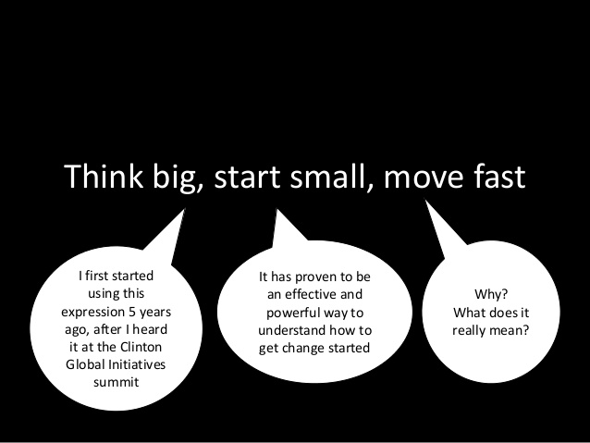
AGILE

Slide 4
Stack
Delivery
ETL
Services
Access
Applications
SHAPE
GDAL
PostGIS
Geoserver
Proxy
QGIS
Grafana
Pingdom
Monitoring
Notes:
Vraag gerust tussendoor!!

Slide 5


Stack - communication
Let’s document our knowledge and tools for further training purposes
Let’s create a communication channel
Notes:
1. Live/gezamenlijk een project starten op Github
2. Aanwezigen geven het project op GitHub een naam en omschrijving
3. Aanwezigen verzorgen tijdens deze dagen de input n.a.v. de sessies of d.m.v. eigen input
4. Eventueel voor stack verwijzen naar PDOK (wordt aan doorontwikkeld), samenwerken? Of een proces beschrijven met links. Wie wil dit doen?
5. PDOK is bezig met GisHub, benoemen en eventueel samenwerken.

Slide 6
Stack
GDAL | http://www.gdal.org
Postgresql | https://www.postgresql.org
Geoserver | http://geoserver.org
Pingdom | https://www.pingdom.com
Grafana | https://grafana.com
QGIS | https://www.qgis.org
Github | https://github.com
Slack | https://slack.com
Notes:
Voorbeeld benoemen. I.v.m. tijd deze componenten gekozen als 1 showcase (ook gezien de tijd). Meerdere opties mogelijk en aanwezigen later te bepalen.
Uitleggen/laten zien hoe stack installeren maar ook uitbreiden!
Laat hun met voorbeelden komen om de stack uit te breiden, o.a. met documentatie. (moet hun stack worden)
M.b.t. virtualbox vragen wat ze willen:
1 image met alles erop?
Losse linkjes
Of beide?

Slide 7
Delivery
Medium
database
email
{JSON}
REST
NSDI
<GML>
download
SHP
USB

Slide 8
Delivery
Datatype
SHP, Geopackage, GML, JSON, FGDB, Raster, …
Size
1TB of GeoTIFF, 1MB Shape
Amount
10.000.000 features, 10 features
Frequency
Once a year, multiple times a day
Standardization
Always the same format
Notes:
Communicatie over deze punten is belangrijk om af te stemmen (intake)

Slide 9
ETL
ETL
data
store
data
data

Slide 10
ETL
GDAL
QGIS
Commandline
FME
ESRI toolbox
Custom applications
jts (java topology suite)
Transformations
constructing new features
(re)projections
epsg:3909 -> epsg:4258
Notes:
NAPTRANS2008

Slide 11
Data store
Data structure
Tables
Performance
Indexes
Tuning
Type
Postgis
Oracle
SDE
MongoDB
CouchDB
Notes:
Geohashing
Relationeel vs documentstore

Slide 12
Services
BLOB
Direct Download
USERS
Server
WFS
WMS
WMS
Caching Server
WMTS
cache
Infrastructure

Slide 13
Services
View services
Dynamic
WMS
Static
WMTS/TMS
Download services
Dynamic
WFS
Static
Direct download

Slide 14
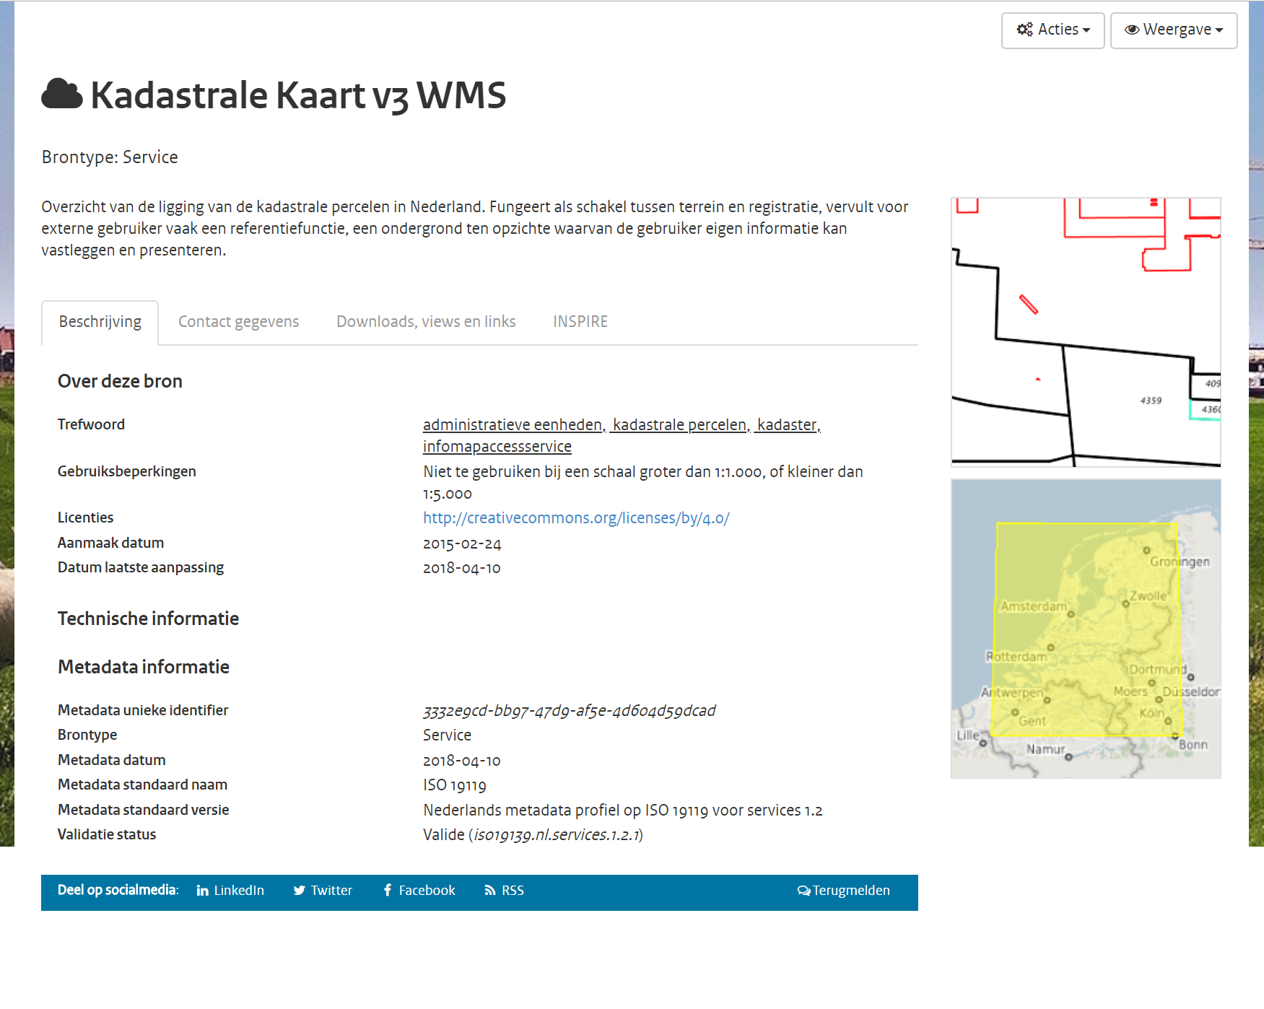
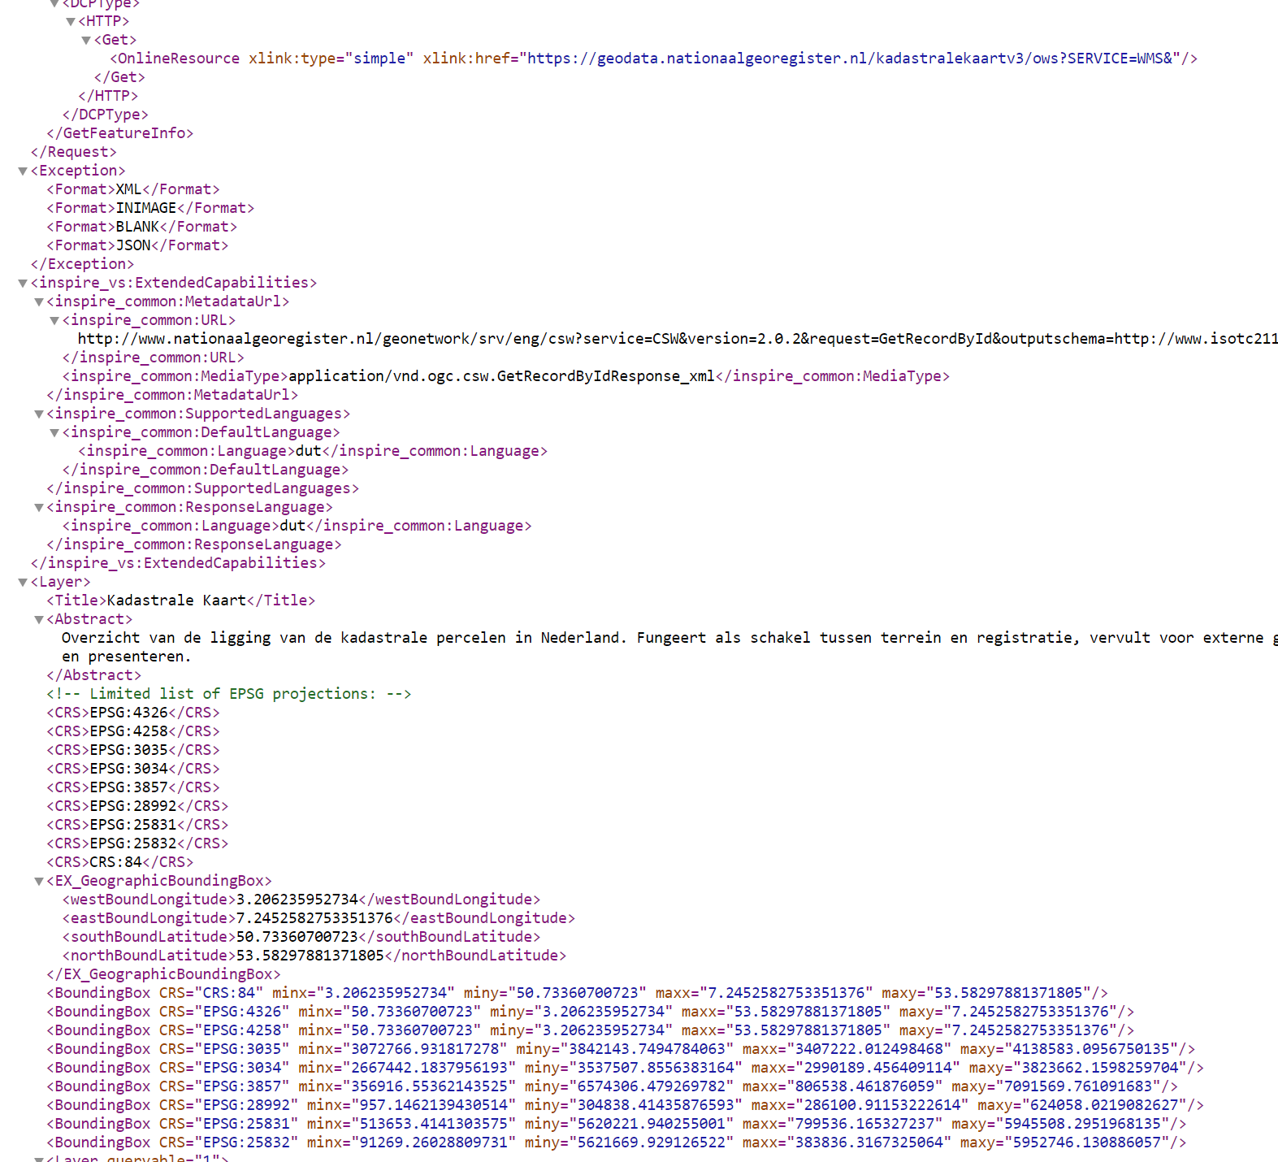
Services - metadata
Always the last mile (always forgotten)
Notes:
http://www.nationaalgeoregister.nl/geonetwork/srv/dut/catalog.search#/metadata/3332e9cd-bb97-47d9-af5e-4d604d59dcad?tab=general
http://geodata.nationaalgeoregister.nl/kadastralekaartv3/wms?request=getcapabilities

Slide 15
Access
requests
USERS
../borders/file.zip
Download
BLOB
Direct download
stored
query
../borders/wfs?....
PROXY
WFS
WFS
WFS
Geoserver A
../borders/wms?..
WMS
WMS
Geoserver B
WMS
Geoserver C
load balancing
Notes:
Proxy mogelijkheden
NGINX
Apache
Zuul wat we hebben PDOK hebben

Slide 16
Access
Routing traffic
Load balancing
Separating services
Security
HTTPS
Access control
Notes:
Eerste stap is er over na te denken
Let op! Kost tijd en geld
Is complex!

Slide 17
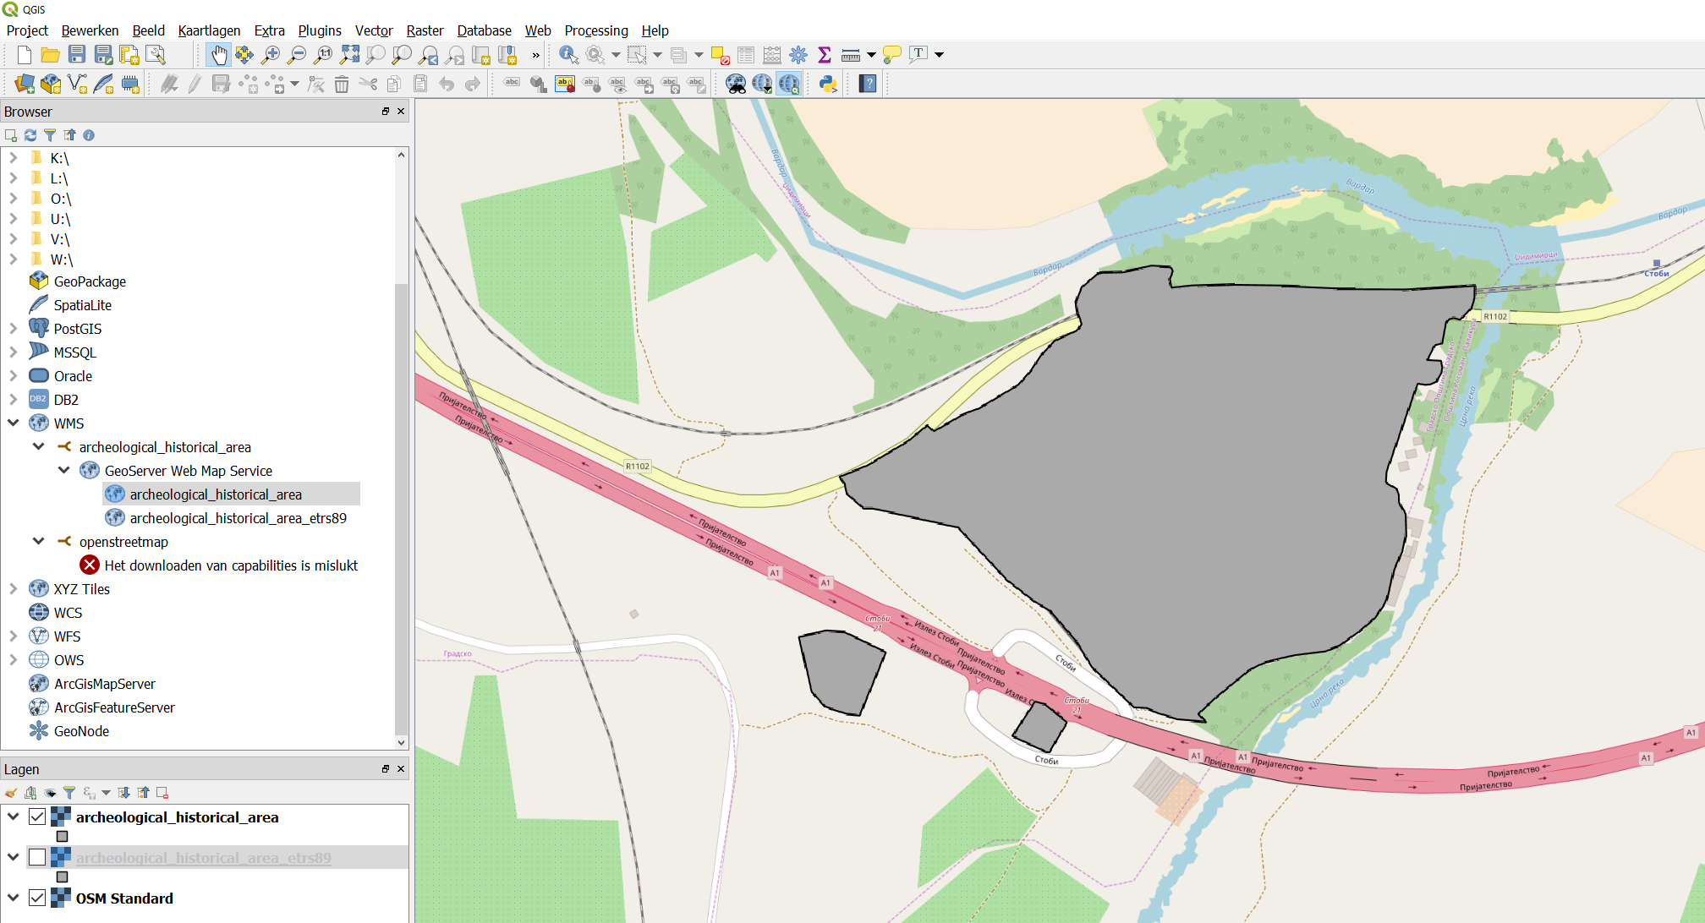
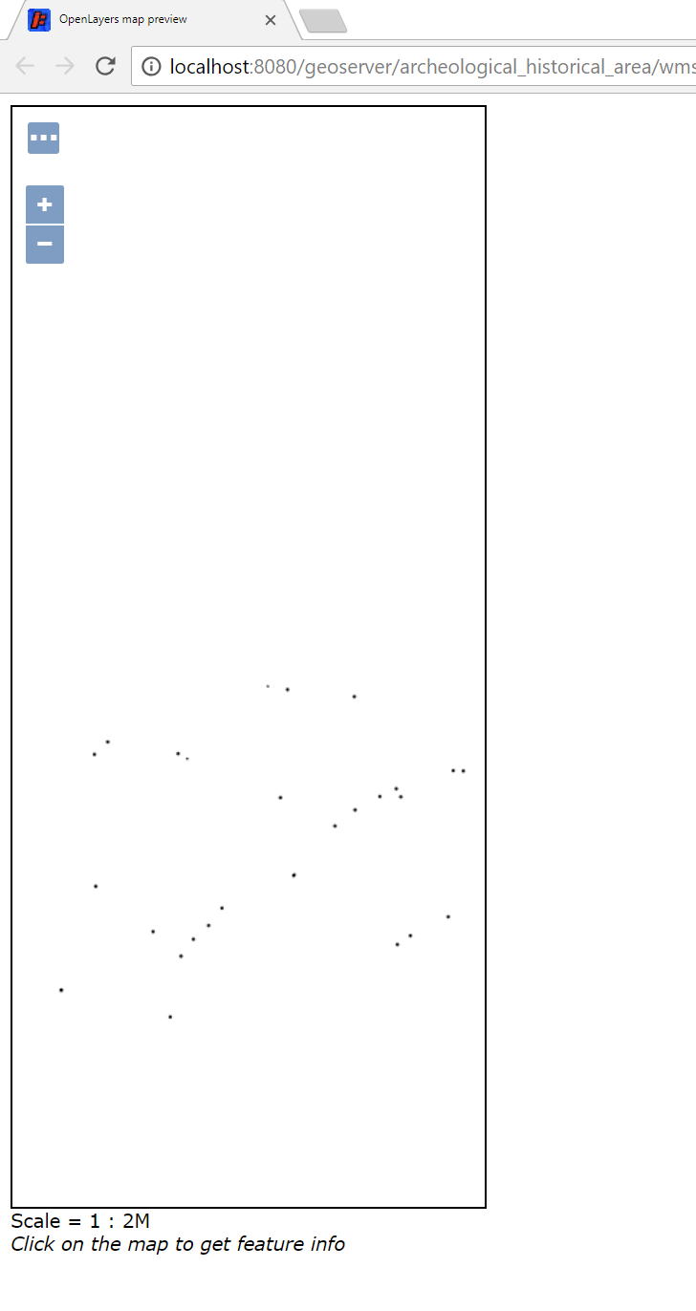
Usage
QGIS
ESRI
Openlayers/Leaflet

Slide 18
Scalability
(our experience…, when we have some time left)
Performance
Usage

Slide 19

Questions

